Slide 1

Učenje in poučevanje otrok s posebnimi potrebami: glasbena vzgoja
Interno gradivo 2022/23 – P13
Oddelek za specialno in rehabilitacijsko pedagogiko
Pedagoška fakulteta Univerze v Ljubljani
Doc. dr. Konstanca Zalar
Konstanca.zalar@pef.uni-lj.si

Slide 2

Vsebina predavanja
Zalar, K. (2023). Učenje in poučevanje otrok s PP: Glasbena vzgoja. Interno gradivo.
Gestalt v Orff glasbeni terapiji (nadaljevanje P12)
Otroci z motnjami avtističnega spektra
Primeri dobre prakse vključevanja otrok z MAS
Učna priprava za glasbeno umetnost

Slide 3
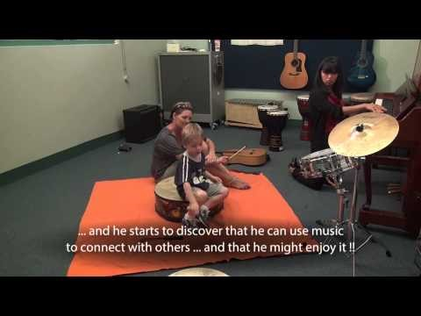
Uvodna predstavitev tematike https://www.youtube.com/watch?v=a1xiG29UMOA

Slide 4
MAS in glasba (1)
Zalar, K. (2023). Učenje in poučevanje otrok s PP: Glasbena vzgoja. Interno gradivo.
Področji za procesiranje glasbe in jezika v možganih se delno prekrivata,
a so sposobnosti,
ki izhajajo iz procesiranja glasbe, večinoma ohranjene ob tem,
ko otrok ne govori ali ko govor in jezik pomembno slabše uporablja.
Otroke z AM pogosto usmerjeno pritegnejo človeške kode, med drugim tudi v obliki not (notnega zapisa), ki so:
hierarhično strukturirane,
pričakovane,
tvorijo ponavljajoče se vzorce.
Habe, K. in Sicherl Kafol, B. (2020). Avtizem in glasba. Pedagoška fakulteta Univerze v Ljubljani.

Slide 5
Vpliv glasbenih izkušenj na razvoj komunikacije (in jezika)
Zalar, K. (2023). Učenje in poučevanje otrok s PP: Glasbena vzgoja. Interno gradivo.
Glasba in jezik si delita:
kompleksno zvočno zaznavno (in tudi zapisovanje s slikovnim, simbolnmi – grafičnim, notnim glasbenim zapisom oz. črkovno abecedo),
razvrščanje manjših enot v večje strukture (ritmične, melodične vsebine oz. zlogi, stavki …),
zahtevnejše kognitivne procese (npr. pozornost, pomnenje …).
Srinivasan, S. M., Bhar, A. N. (2013). A review of “music and movement” therapies for children with autism: embodied interventions for multisystem development. Frontiers in Integrative Neuroscience, 7, 22. doi: 10.3389/fnint.2013.00022

Slide 6
Pomembna je povezava glasbe in pozitivnih čustev pri otrocih z AM.
Ob siceršnjih težavah pri prepoznavanju čustvenih stanj pri sebi in drugih lahko slednje bolje prepoznajo z glasbo.
Glasbo lahko torej razumemo kot »posebno okno v svet avtizma«.
Zalar, K. (2023). Učenje in poučevanje otrok s PP: Glasbena vzgoja. Interno gradivo.
MAS in glasba (2)
Glasba se vedno bolj uveljavlja tudi kot oblika terapevtske obravnave in podpore.
Pokazalo se je, da z glasbo otroci z AM razvijajo komunikacijske sposobnosti in socialne spretnosti.
Glede na nevroslikovne študije pa bi imela glasba lahko tudi širši vpliv na razvoj otrok z AM in sicer na njihove slušne sposobnosti, gibanje, čustva in spomin.
Habe, K. in Sicherl Kafol, B. (2020). Avtizem in glasba. Pedagoška fakulteta Univerze v Ljubljani.

Slide 7
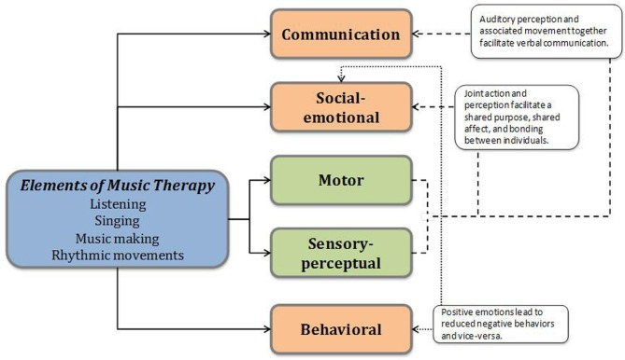
Neposredni in posredni vplivi glasbenih izkušenj (terapije) na različna področja razvoja otrok z MAS
Zalar, K. (2023). Učenje in poučevanje otrok s PP: Glasbena vzgoja. Interno gradivo.
Srinivasan, S. M., Bhar, A. N. (2013). A review of “music and movement” therapies for children with autism: embodied interventions for multisystem development. Frontiers in Integrative Neuroscience, 7, 22. doi: 10.3389/fnint.2013.00022

Slide 8
Vpliv glasbenih izkušenj na socialno - čustveni razvoj in vedenje
Zalar, K. (2023). Učenje in poučevanje otrok s PP: Glasbena vzgoja. Interno gradivo.
Ustvarjanje glasbe ali petje v skupini (ali paru) razvija socialne spretnosti.
Bolj od doseganja ciljev glasbenih dejavnosti je pomemben proces sodelovanja, v katerem nastajajo možnosti za posnemanje drug drugega, dajanje pobud ali umikanja, spodbujanja pozornosti, doživljanja istega dogodka, razvoja empatije ipd.
Raba glasbenih parametrov (kot so tempo, dinamika, tonske višine in tudi različni poudarki, tišine …) izraža različna čustvena stanja (strah, srečo, jezo, radost ..) in so osebam z MAS bolj razumljiva kot jezikovno sporočanje.
Srinivasan, S. M., Bhar, A. N. (2013). A review of “music and movement” therapies for children with autism: embodied interventions for multisystem development. Frontiers in Integrative Neuroscience, 7, 22. doi: 10.3389/fnint.2013.00022

Slide 9
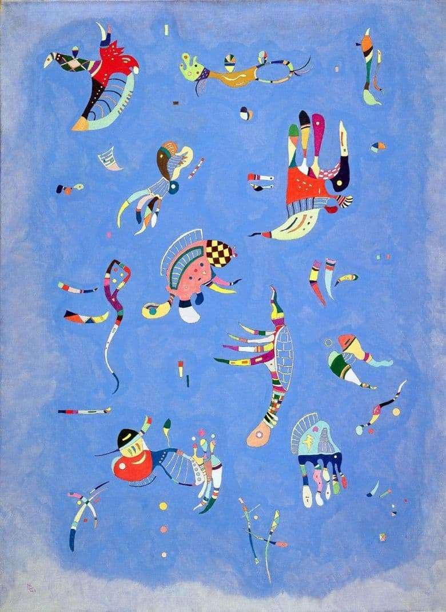
Vpliv glasbenih izkušenj na socialno - čustveni razvoj ter vpliv na vedenje - primer
Zalar, K. (2023). Učenje in poučevanje otrok s PP: Glasbena vzgoja. Interno gradivo.
„Vse pleše v modrem. (Sonja, SP/V-L50)
„Okol‘ po vesolju v modrem čist vse pleše.“ (Karel, SP/V-L50)
„Dost‘ je veliko vesolje, da lahko vsi notr‘ plešemo v modrem.
Ampak mi nismo zgubljeni.“ (Roza, EP/J-L50)
„Jst bom tvoja senca.
Zraven tebe. Vedno ob tebi.
Vedno tiho.“ (Sonja, EP/I-L49)
„Čist lahko se počut‘m, na najvišjo goro bi lahko poletela.
Gora je bela.
Nebo je belo.
Jst sem bela.“ (Ela, EP/I-L23)
Zalar, K. (2020). Free Verse Poetry and Music Making. V J. Žnidaršič (ur.) Interdisciplinary
Perspectives in Music Education. New York: Nova Science Publishers, Inc.

Slide 10
Vpliv glasbenih izkušenj na motorične spretnosti in čutno zaznavanje
Zalar, K. (2023). Učenje in poučevanje otrok s PP: Glasbena vzgoja. Interno gradivo.
Ritmične aktivnosti celega telesa (ploskanje, korakanje, hoja …) so pomembna spodbuda za razvoj grobe motorike z velikimi telesnimi gibi (prim. raziskave metod Dalcroze, Kodaly …).
V samem bistvu so povezane z glasbenim parametrom, ki se navezuje na čas (metrum) in oblikuje določen časovni (ponavljajoči se) vzorec. Ta spodbuja sinhronizacijo telesnih gibov z glasbenim utripom.
Igra na različna glasbila (tudi klavir, kitaro ipd.) razvija fino motoriko in koordinacijo obeh rok (prim. Glasbeni center DO RE MI ipd.)
Srinivasan, S. M., Bhar, A. N. (2013). A review of “music and movement” therapies for children with autism: embodied interventions for multisystem development. Frontiers in Integrative Neuroscience, 7, 22. doi: 10.3389/fnint.2013.00022

Slide 11
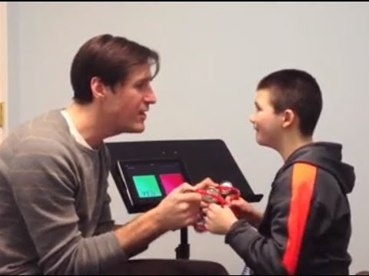
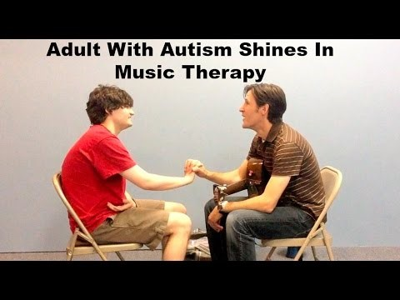
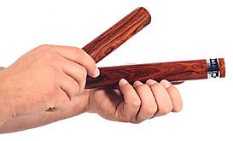
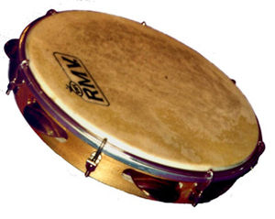
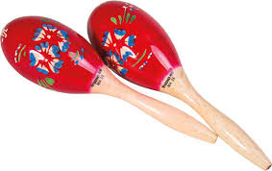

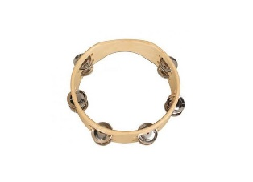
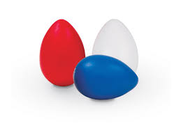
MAS – glasbena terapija
Zalar, K. (2023). Učenje in poučevanje otrok s PP: Glasbena vzgoja. Interno gradivo.
https://www.youtube.com/watch?v=PVctNNS-Jig
https://www.youtube.com/watch?v=OIsiC0Cf95I

Slide 12
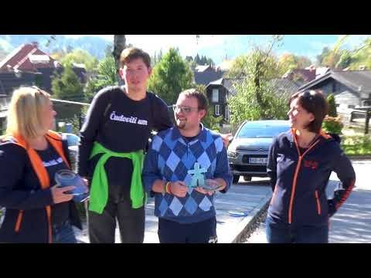
Primeri dobre prakse
Skupina Čudoviti um
Glasbeni center DO RE MI
Zalar, K. (2023). Učenje in poučevanje otrok s PP: Glasbena vzgoja. Interno gradivo.
Strokovni center VSI (zaključen projekt)
OŠ Glazija, II. Osnovna šola Žalec in OŠ dr. Slavka Gruma Zagorje
pester nabori individualnih terapij, ki se znotraj šole ali vrtca ne morejo izvajati (npr. hipoterapija …),
uporaba strokovne literature, didaktičnih materialov, senzornih in drugih pripomočkov,
kompletna diagnostika.
https://www.youtube.com/watch?v=iei5oLOr-PA

Slide 13
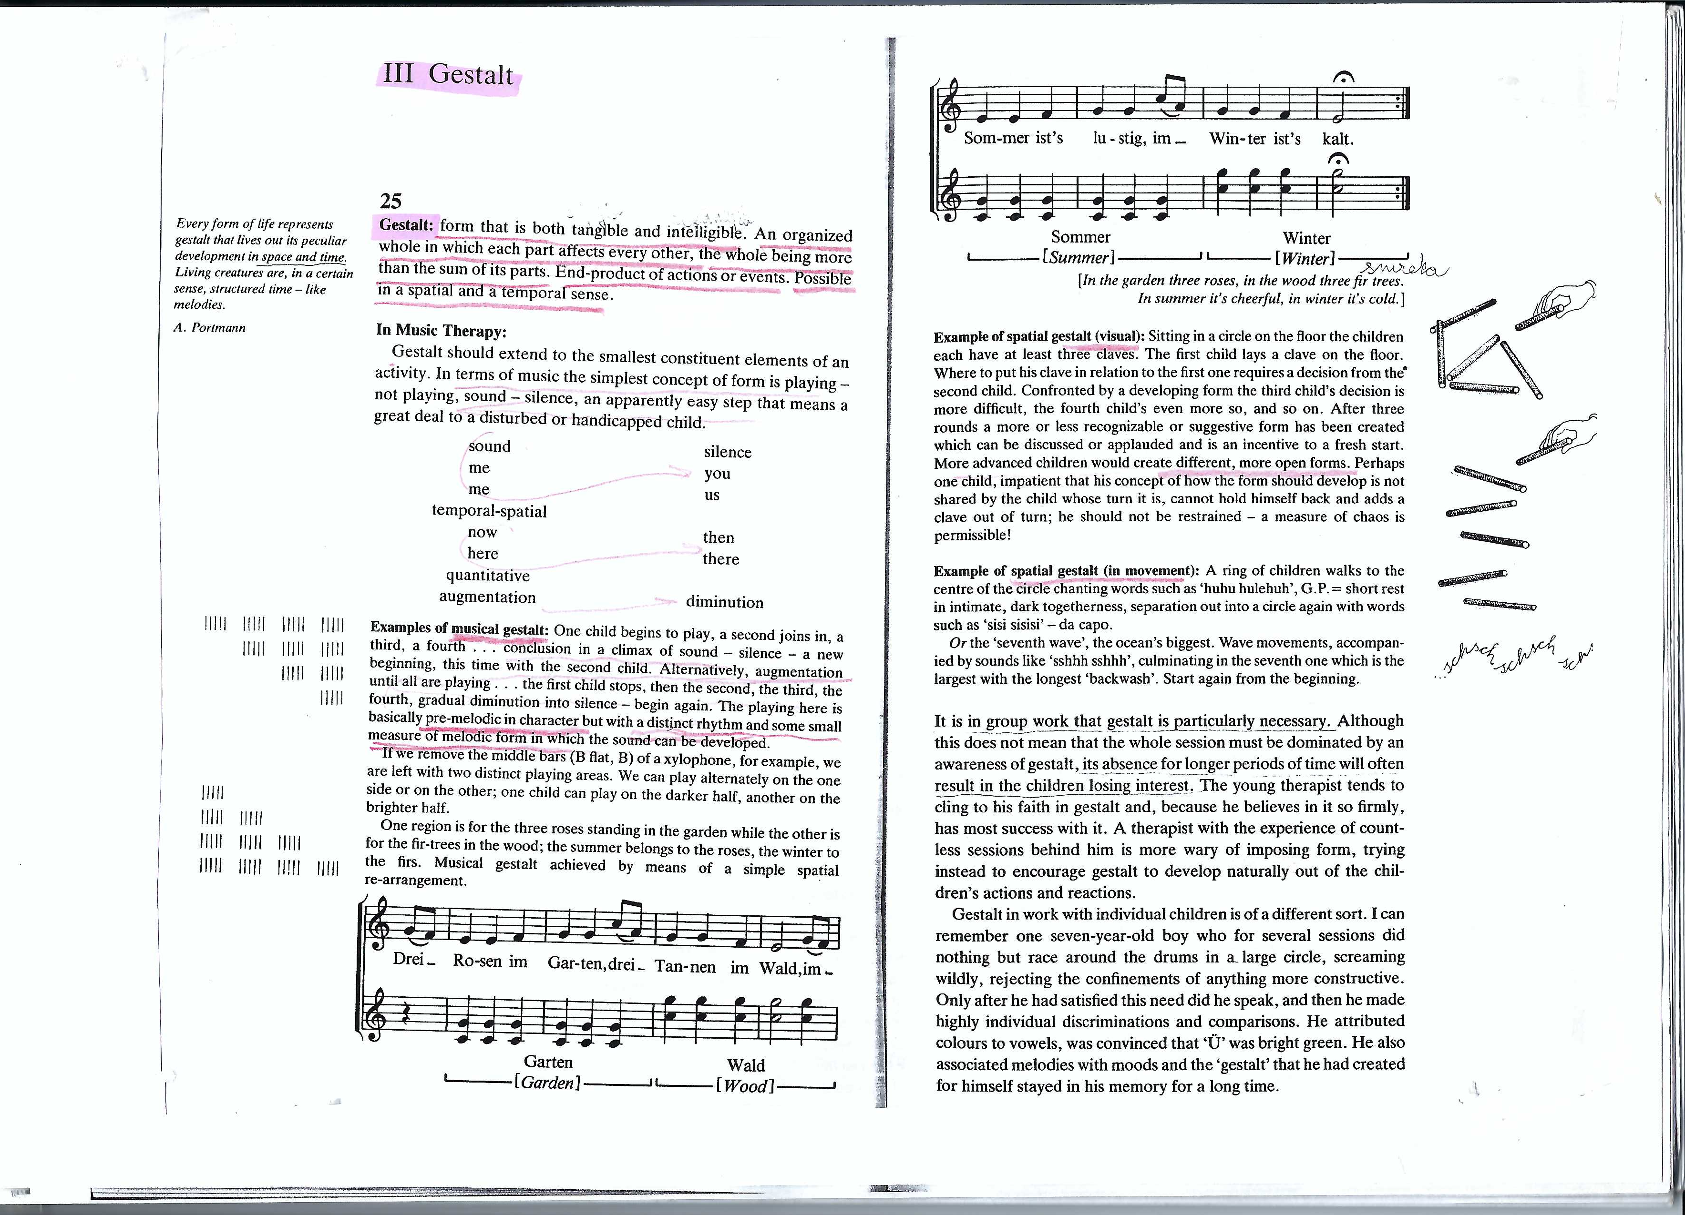
Orff, G. (1989).
Key Concepts in the Orff Music Therapy.
(str. 30-34)
Schott.

Slide 14
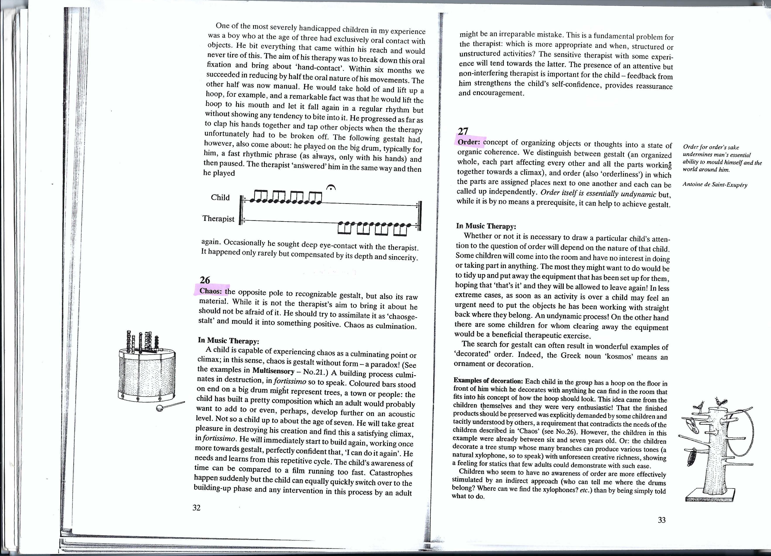

Slide 15
UČNA PIRPRAVA Priporočila za načrtovanje pouka glasbene umetnosti
Zalar, K. (2023). Učenje in poučevanje otrok s PP: Glasbena vzgoja. Interno gradivo.
kompleksno načrtovanje in prepletanje glasbenih dejavnosti,
uravnoteženo načrtovanje glasbenih ciljev na prevladujočih področjih AF, PM in KOG razvoja,
strokovno načrtovanje in uresničevanje glasbenih dejavnosti in vsebin (zapis vseh vsebin, ki so avtorsko delo študenta/učitelja in niso objavljene v didaktičnih gradivih – npr. notni zapis upevalnih vaj, solmizacijskih vaj, ritmičnih in/ali melodičnih spremljav itd.),
ustvarjalni in dejavnostni princip,
vključevanje glasbeno-didaktičnih iger,
uporaba učbenika,
uporaba rekvizitov, lutke …
Izvedba načrtovane enote glasbene umetnosti:
temeljita praktična priprava na izvedbo načrtovane priprave!!
Dr. Barbara Sicherl-Kafol: Interno gradivo 2017/18

Slide 16
Struktura učne priprave za glasbeno umetnost
Zalar, K. (2023). Učenje in poučevanje otrok s PP: Glasbena vzgoja. Interno gradivo.
GLAVA:
Predmet:
Razred:
Učna tema: dejavno načrtovanje!
Učna enota:
Učni cilji: operativni in procesni
Učne vsebine:
Učne metode: prevladujejo naj glasbene metode poučevanja
Učne oblike:
Učna sredstva in pripomočki:
Literatura in viri:
dr. Barbara Sicherl-Kafol: Interno gradivo 2017/18

Slide 17
Zalar, K. (2023). Učenje in poučevanje otrok s PP: Glasbena vzgoja. Interno gradivo.
…..
Kaj manjka?
Učna tema: Kaj se učimo v glasbeni šoli
Učna enota: Kam pišemo note in kako
Prevladujoči tip ure: obravnava nove učne snovi
Operativni učni cilji in procesni učni cilji: Učenci: z lastnimi, improviziranimi in Orffovimi inštrumenti spremljajo petje in ritmično izreko pozdravov ptic (PM, KOG); spodbujajo doživljanje glasbe z glasbeno dejavnostjo izvajanja (petje in igranje) (PM, KOG) in ustvarjanja ritmičnih motivov uporabljajo notni zapis in razvijajo osnovno orientacijo v notnem zapisu (PM, KOG); ob poslušanju in petju ritmično-melodičnih motivov poglabljajo predstave o tonskih trajanjih (četrtinke in osminke), višinah (DO, RE, MI, SO, LA) (KOG, PM); posnemajo estetsko interpretacijo pri petju posameznih ptičjih pozdravov (KOG, AF).
Učne oblike: frontalna, individualna, skupinska
Učne metode: METODE POSLUŠANJA: analitično poslušanje - ritmična analiza (poimenovanje tonskih trajanj z ritmičnimi zlogi, ritmične uganke), melodična analiza (prepoznavanje in poimenovanje tonskih višin s solmizacijskimi zlogi, solmizacijske uganke) METODE IZVAJANJA: ritmična izreka (demonstracija in posnemanje), petje s posnemanjem, petje s solmizacijskimi zlogi, igranje na lastna, improvizirana in Orffova glasbila (demonstracija in posnemanje), delo z glasbenim zapisom (zapis ritmičnih in solmizacijskih zlogov) METODE USTVARJANJA: kratke ritmične izmišljarije
PRIMERI UČNIH PRIPRAV

Slide 18


V razmislek in utrjevanje
Zalar, K. (2023). Učenje in poučevanje otrok s PP: Glasbena vzgoja. Interno gradivo.
Gestalt v Orff glasbeni terapiji
Zakaj notni zapis pritegne otroke z MAS?
Kako razumemo glasbo v povezavi z MAS?
Kaj si delita glasba in jezik?
Vpliv glasbenih izkušenj na:
  socialno- čustveni razvoj otrok z mas
  motorično spretnosti in čutno zaznavanje otrok z MAS
Načrtovanje učne priprave na glasbeno umetnost

